Slide 1
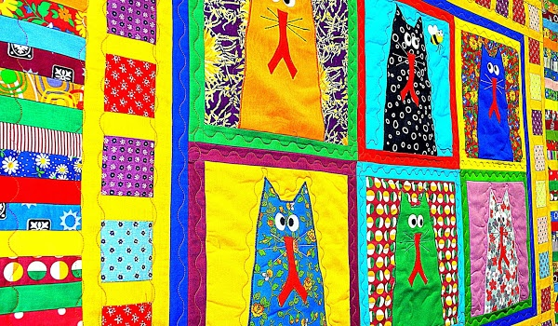
МБОУ ООШ № 2 р.п. Хор
УРОК ТЕХНОЛОГИИ
в 6 классе
«Лоскутное шитье –
как один из видов декоративно-прикладного искусства»
Ушакова А.А.,
учитель технологии,
1-я категория
2014 г.

Slide 2
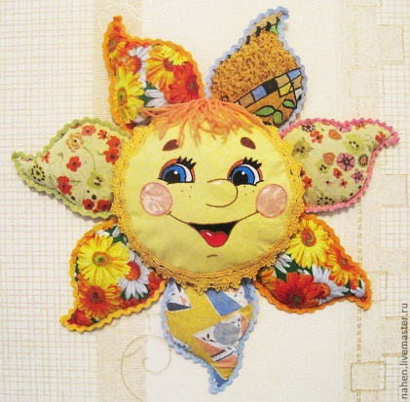
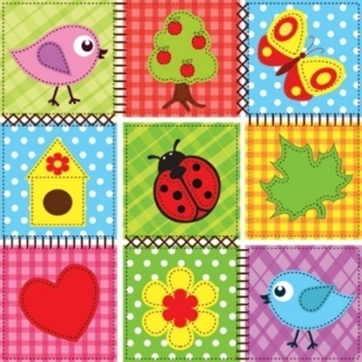
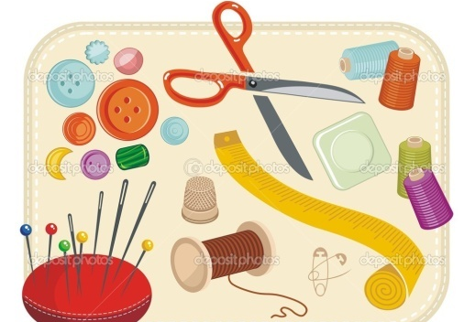
1. Инструмент для ручной работы с тканью
1
8
И
2
Г
3
4
6
7
О
5
Л
К
А

Slide 3
2. Вид волокна растительного происхождения
1
8
И
2
Г
Х
3
4
6
7
О
Л
5
Л
О
К
П
А
О
К

Slide 4
3.Нити, идущие вдоль кромки ткани
1
8
И
2
Г
Х
3
4
6
7
О
Л
О
5
Л
О
С
К
П
Н
А
О
О
К
В
Ы

Slide 5
4. Специалист ткацкой фабрики
1
8
И
2
Г
Х
3
4
6
7
О
Л
О
Т
5
Л
О
С
К
К
П
Н
А
А
О
О
Ч
К
В
И
Ы
Х
А

Slide 6
5. Что происходит с некоторыми тканями после стирки или утюжки?
1
8
И
2
Г
Х
3
4
6
7
О
Л
О
Т
5
Л
О
С
К
У
К
П
Н
А
С
А
О
О
Ч
А
К
В
И
Д
Ы
Х
К
А
А

Slide 7
6. Поперечные нити в ткани
1
8
И
2
Г
Х
3
4
6
7
О
Л
О
Т
У
5
Л
О
С
К
У
Т
К
П
Н
А
С
О
А
О
О
Ч
А
К
К
В
И
Д
Ы
Х
К
А
А

Slide 8
7. Инструмент для раскроя ткани
1
8
И
2
Г
Х
3
4
6
7
О
Л
О
Т
У
Н
5
Л
О
С
К
У
Т
О
К
П
Н
А
С
О
Ж
А
О
О
Ч
А
К
Н
К
В
И
Д
И
Ы
Х
К
Ц
А
А
Ы

Slide 9
8. Вид волокна животного происхождения
1
8
И
Ш
2
Г
Х
Е
3
4
6
7
О
Л
О
Т
У
Н
Л
5
Л
О
С
К
У
Т
О
К
К
П
Н
А
С
О
Ж
А
О
О
Ч
А
К
Н
К
В
И
Д
И
Ы
Х
К
Ц
А
А
Ы

Slide 10
Как можно использовать лоскутки ткани?
Сшить лоскутную куклу оберег
сшить изделия, сшивая лоскутки в единое полотно
Набивать самодельные мягкие игрушки
Сшить сувениры

Slide 11
Тема урока
«Лоскутное шитье –
как один из видов декоративно-прикладного
искусства»

Slide 12
ЗАДАНИЕ
записать новые слова.
ответить на вопросы:
- Что понимают под сочетанием слов «лоскутное шитье»?
- В чем особенность появления лоскутного шитья в России?
Какие приемы работы с лоскутами вы узнали?
Какие изделия можно создавать из лоскута?

Slide 14
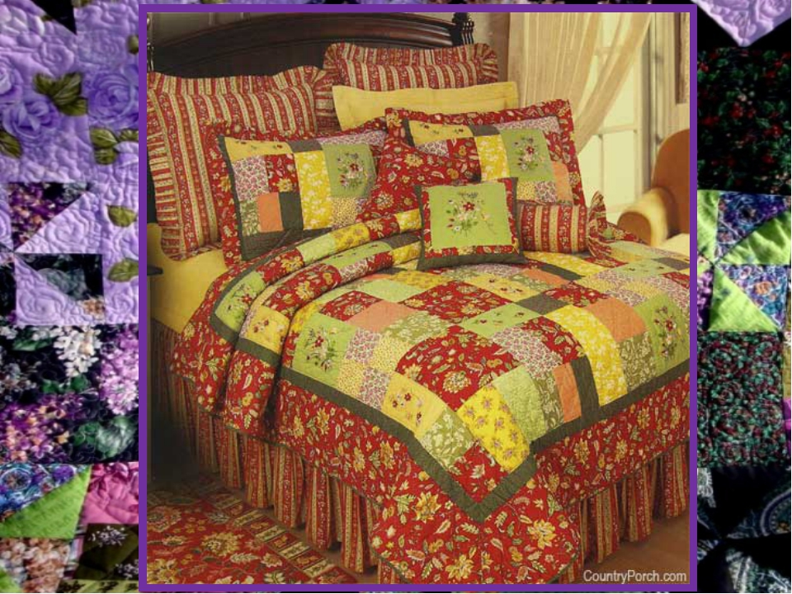

Slide 15
НОВЫЕ СЛОВА
1. Лоскутное шитье
2. Лоскутная мозаика
3. Коврики-кругляши
4. Пэчворк
5. Квилт
6. Текстильный коллаж,
7. Текстильная мозаика.

Slide 16
ВЫВОД:
Изделия из лоскутов ткани, как вид народного творчества приобрело в последнее время большую популярность. Для работы с лоскутками не надо много материальных затрат. Техника лоскутного шитья очень проста.
Лоскутное шитьё — вид рукоделия, при котором по принципу мозаики сшивается цельное изделие из разноцветных и пёстрых кусочков ткани (лоскутков) с определённым рисунком. В процессе работы создаётся полотно с новым цветовым решением, узором, иногда фактурой.
Чтобы изделие, сшитое из лоскутков, получилось красивым и долговечным необходимо знать несколько правил.

Slide 17
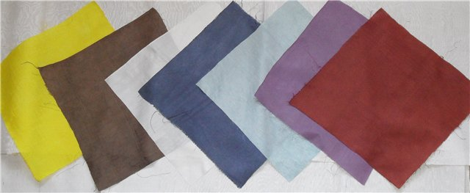
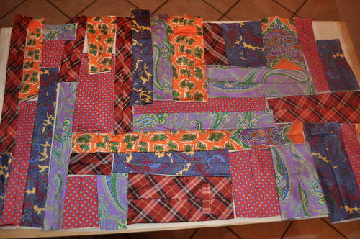
Определение прочности окраски
ОПЫТ

Slide 18
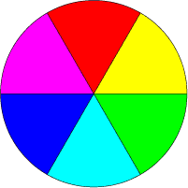
Сочетание цветов в изделии
Существуют три основных цвета: красный, синий и желтый. От смешивания этих основных цветов образуются все остальные.
Из двух основных цветов получают промежуточные цвета. Соединение красного цвета с желтым дает - оранжевый, желтого с синим – зеленый, синего с красным – фиолетовый.
Оранжевый цвет противоположен синему, и в природе эти цвета контрастны.
Контрастные цвета дополняют друг друга и дают красивое сочетание. Такие цвета называют дополнительными, и в цветовом кругу они находятся друг против друга.
Чистые цвета, расположенные по цветовому кругу от красного к зеленому через желтый, являются теплыми. Все цвета от красного к зеленому через синий являются холодными.
Обычно изделия выполняются в каком-то одном тоне – теплом или холодном, но элегантность и живость всей работе придает небольшое количество контрастных по цвету деталей.

Slide 19
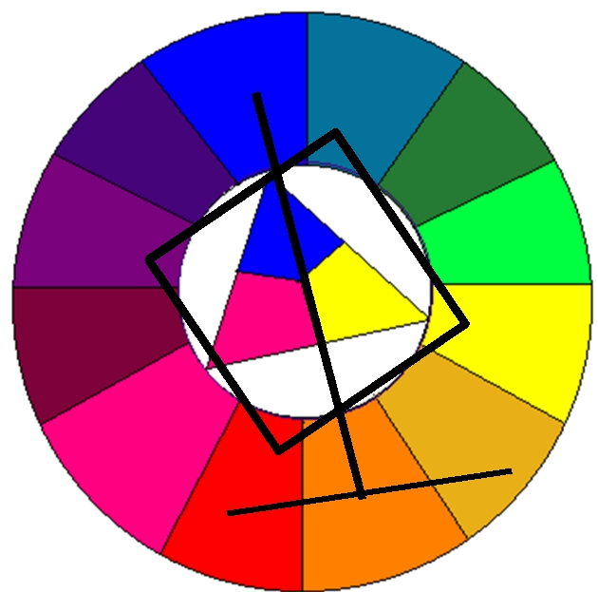
Сочетание цветов в изделии
Все цвета, расположенные в цветовом круге, называют хроматическими.
Белый, черный и все оттенки серого называются ахроматическими.
Они используются в сочетании с различными хроматическими цветами, чаще как разделяющие, нейтральные или для смягчения активного цвета.
Планируя шить изделие из лоскутков, в первую очередь нужно отталкиваться от самого изделия и четко представлять в каком окружении оно будет использоваться, затем подбирать лоскутки. Наиболее употребимы в лоскутном творчестве ткани с мелким растительным рисунком, занимающим все поле ткани. С крупным рисунком нужно быть осторожнее. Неудачно подобранный рисунок лоскута (например, резкие, контрастные линии крупного рисунка ткани) может нарушить композицию полотна.

Slide 20
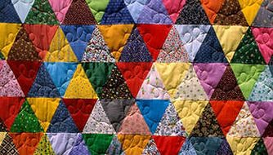
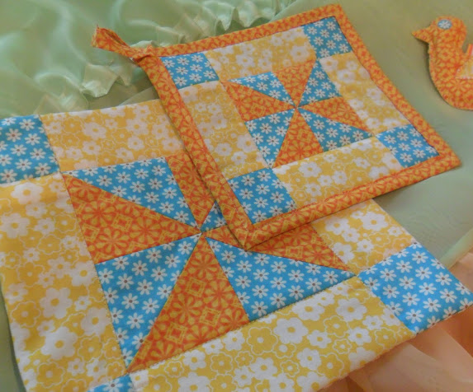
Сочетание цветов в изделии
Наиболее употребимы в лоскутном творчестве ткани с мелким растительным рисунком, занимающим все поле ткани.
С крупным рисунком нужно быть осторожнее. Неудачно подобранный рисунок лоскута (например, резкие, контрастные линии крупного рисунка ткани) может нарушить композицию полотна.

Slide 21
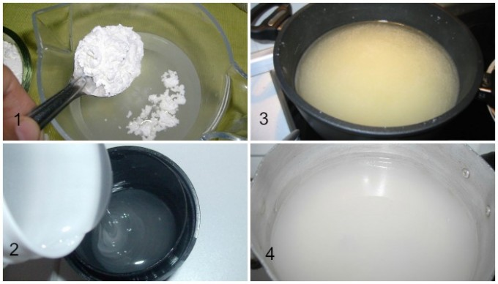
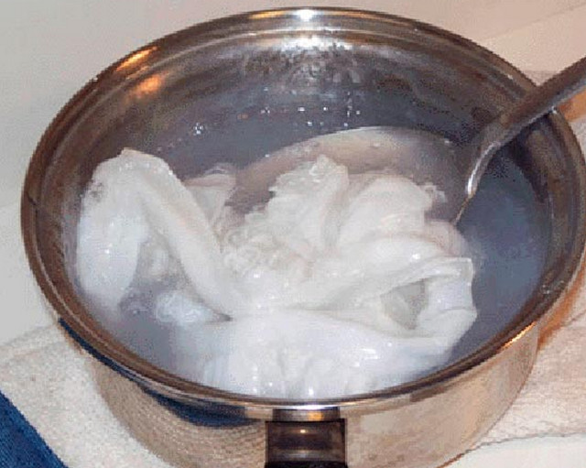
Стирка и накрахмаливание в изделии
Изделие из лоскутов хорошо выглядит и меньше пачкается, если ткань, из которой оно выполнено, накрахмалить. Для этого материал необходимо выстирать с применением стирально-моющих средств (СМС). Затем приготовить крахмал.
Рецепт приготовления крахмала: Крахмал (картофельный, кукурузный) разводят в небольшом количестве холодной воды. Затем, выливают тоненькой струйкой в кипяток, постоянно помешивают. На15—20 г крахмала (столовая ложка без горочки) берется 1 л воды. (записать в тетрадь)

Slide 22
Техника лоскутного шитья включает в себя несколько направлений.
К ним относятся:
сшивание лоскутков различных, неправильных форм
сшивание лоскутков геометрической формы;
аппликация;
(записать в тетрадь направления)

Slide 23
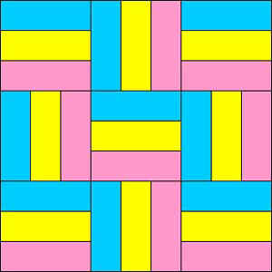
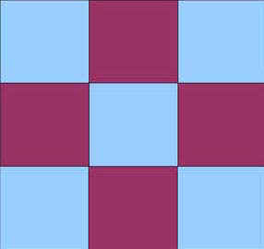
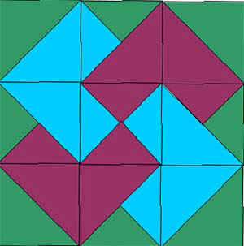
Лоскутные узоры из геометрических форм
Блок - фрагмент рисунка в лоскутном шитье (записать в тетрадь определение).
Шитьё из полосок.
Шитьё из квадратов
Набор из треугольников

Slide 24
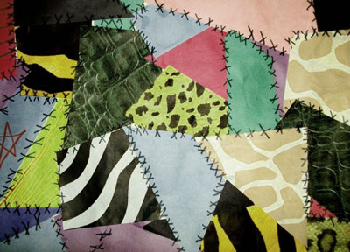
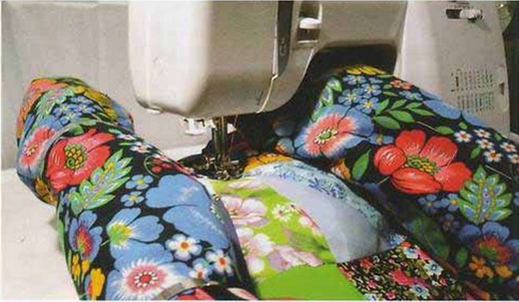
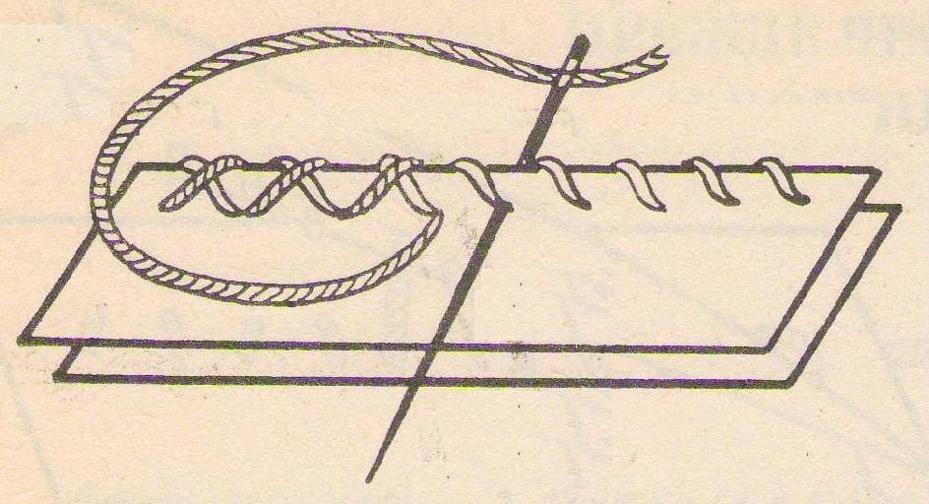
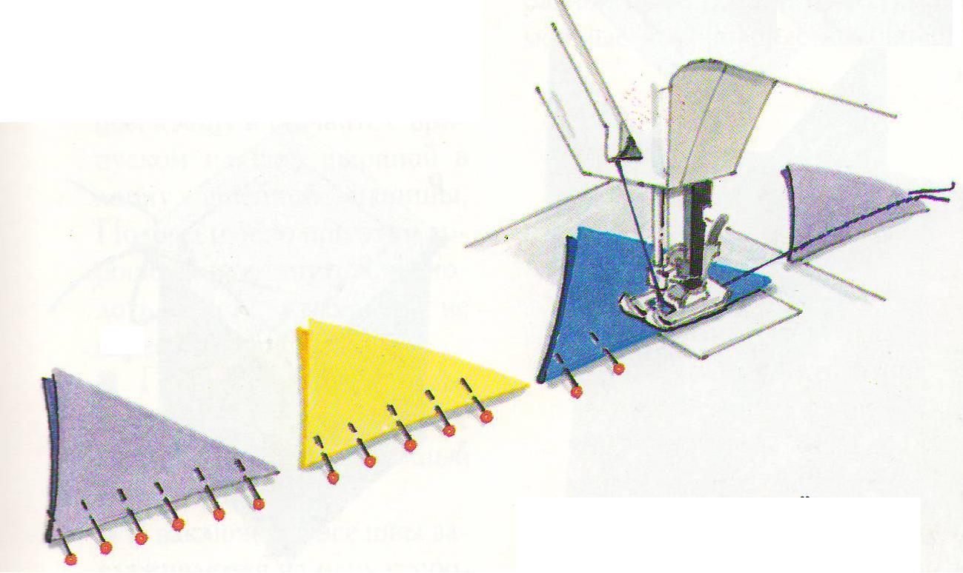
Способы соединения лоскутков
Лоскутница - профессия швеи, которая соединяет лоскутки в единое полотно, композицию

Slide 25
Алгоритм работы для изготовления изделий из лоскутков геометрической формы
1. Составить эскиз изделия или отдельного блока
2. Подобрать необходимые ткани по цвету и фактуре
3. Изготовить шаблоны
4. Раскроить
5. Соединить детали между собой в блоки
6. Соединить блоки в изделие
7. Окончательная обработка изделия

Slide 26
Задание для всех - создать эскиз прихватки.
Задание группам
Группа № 1 – составить эскиз прихватки из полосок в графическом редакторе. Выбрать наиболее удачный эскиз в группе и представить его классу.
Группа № 2 – составить эскиз прихватки из треугольников в графическом редакторе. Выбрать наиболее удачный эскиз в группе и представить его классу.
Группа № 3 – составить эскиз прихватки из квадратиков в графическом редакторе. Выбрать наиболее удачный эскиз в группе и представить его классу.

Slide 27
ОТВЕТЬТЕ НА ВОПРОСЫ:
Чему вы сегодня научились?
Что нового узнали на уроке?
Как можно решить проблему накопления лоскутков?
Пригодится ли вам в жизни владение техникой лоскутного шитья?

Slide 28
Домашнее задание
Принести кусочки ткани для прихватки, картон для шаблонов, принадлежности для шитья.
Определить прочность окраски кусочков ткани.
Попробовать накрахмалить кусочки ткани, если это необходимо.

Slide 29
СПАСИБО
ЗА
ВНИМАНИЕ!

